Slide 1


空白演示
“疫”检测
——AI智慧助力抗疫
“疫”检测 —— AI智慧助力抗疫
联动AI，医疗，抗疫三方
单击输入您的封面副标题
医 院 最 放 心 的 新 冠 肺 炎 检 测 平 台

Slide 2
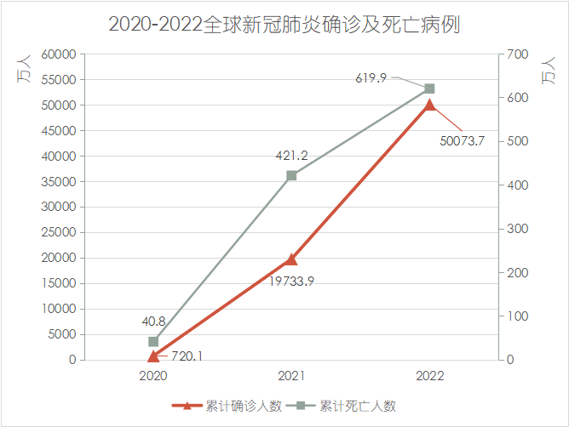
项目背景
技术优势
项目背景
项目介绍
团队成果
模式创新
项目成果
商业模式
提升医疗检测速度 迫在眉睫！！
截止至北京时间2022年4月14日
我国累计新冠肺炎确诊病例509,824例
全球累计新冠肺炎确诊病例500,737,477例
全球死亡病例6,199,576例

Slide 3
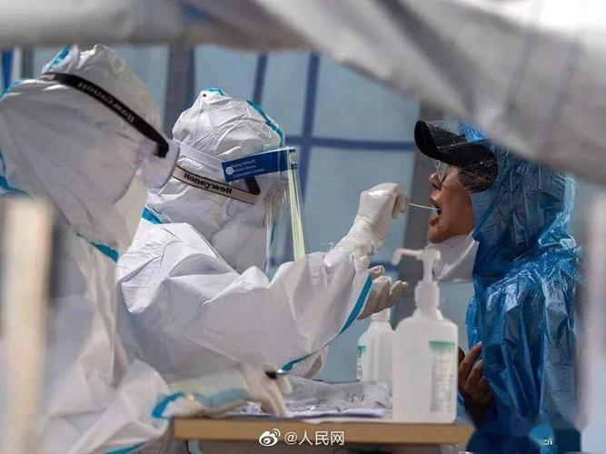
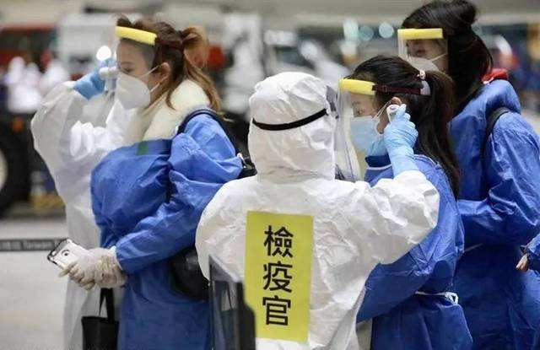
项目背景
技术优势
项目背景
项目介绍
团队成果
模式创新
项目成果
商业模式
传统检测方式痛点
检测操作要求严格
检测时间长
医疗资源分配不均
无法实时更新数据库

Slide 4
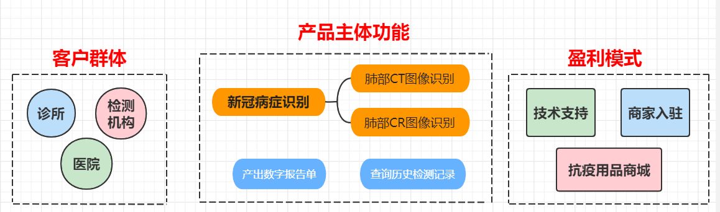
项目背景
技术优势
项目背景
项目介绍
团队成果
模式创新
项目成果
商业模式
新冠肺炎检测平台
商家
医疗机构

Slide 5
项目背景
技术优势
项目背景
项目介绍
团队成果
模式创新
项目成果
商业模式
六 大 技 术 优 势
超高的识别精确度
千万数据秒速检测
Ultra-high identification accuracy
1
Ten million data second speed detection
2
6
自更新病源数据库
超轻量无限兼容
Self-update disease source database
Ultra lightweight unlimited compatibility
3
5
数字化检验病例单
4
高移植性随心扩展
Digital examination of medical records
High portability free expansion
Notes:
千库网

Slide 6
项目背景
技术优势
项目背景
项目介绍
团队成果
模式创新
项目成果
商业模式
设计理念
AI算法高效率分析病情
辅助医疗减轻工作强度
医学成像检测保证精度
全球互联精确病例登记
项目模式创新
远程“云检测”
“1+3+N”商业模式创新
双线营销推广
Notes:
千库网

Slide 7
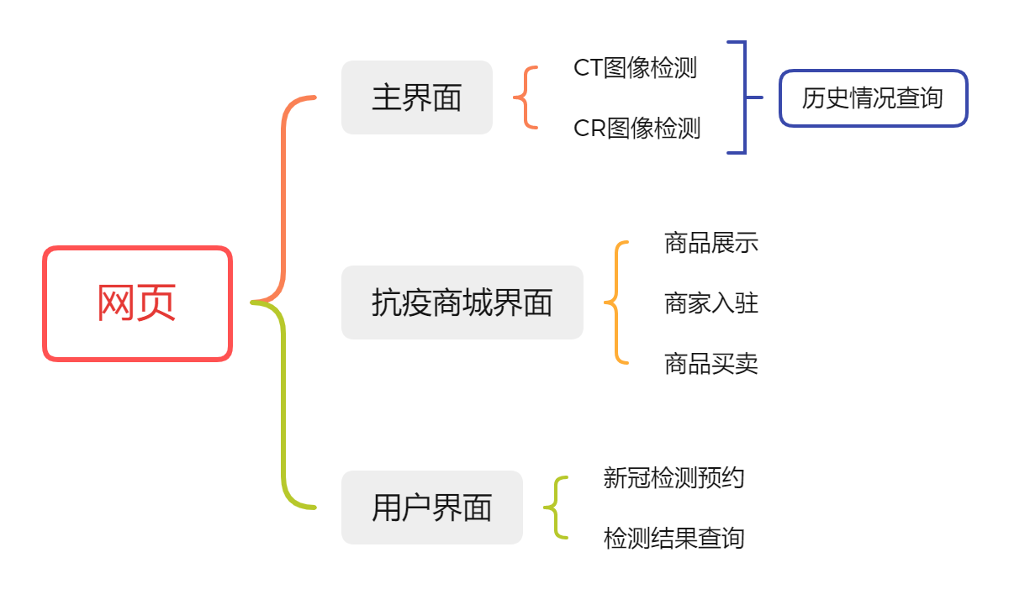

项目背景
技术优势
项目背景
项目介绍
团队成果
模式创新
项目成果
商业模式
网页展示
Notes:
千库网

Slide 8
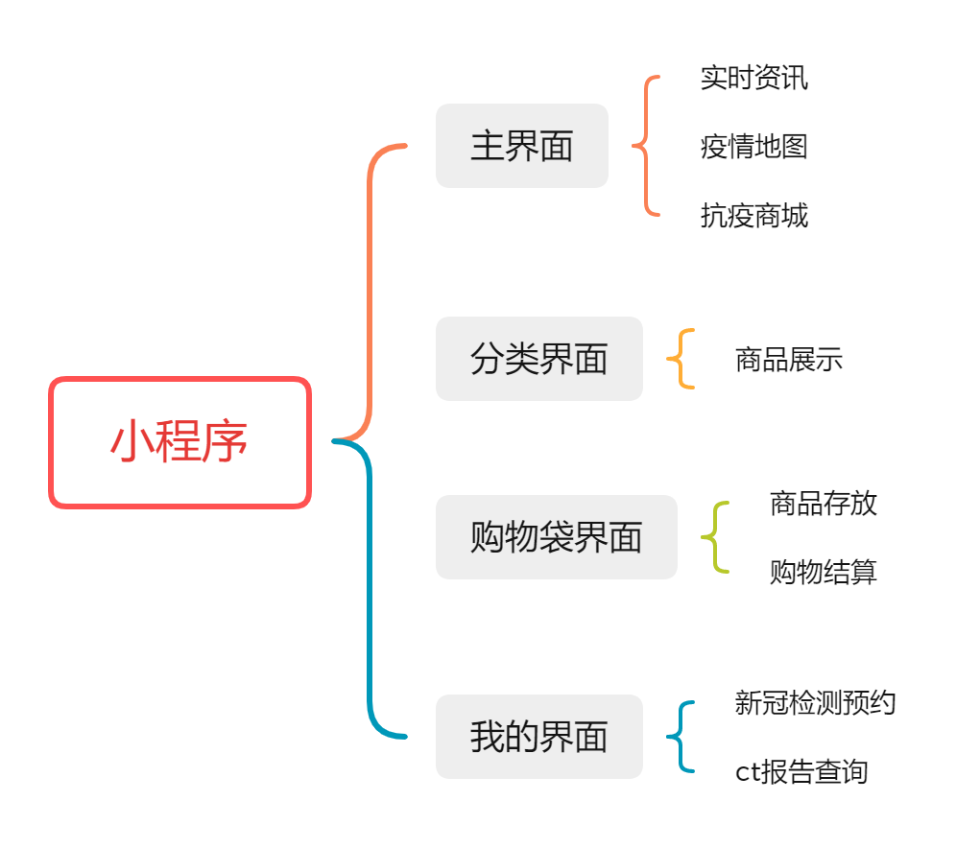
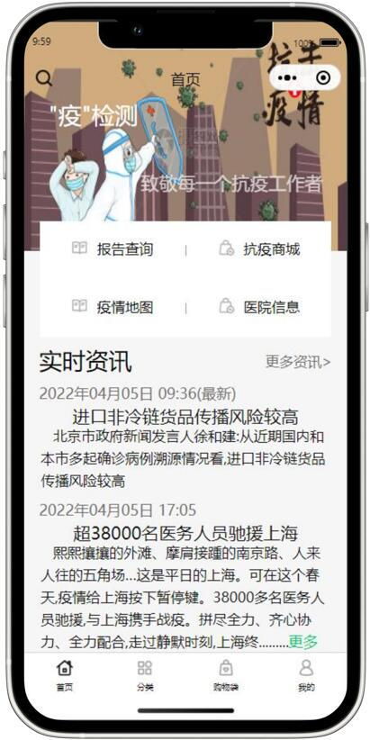
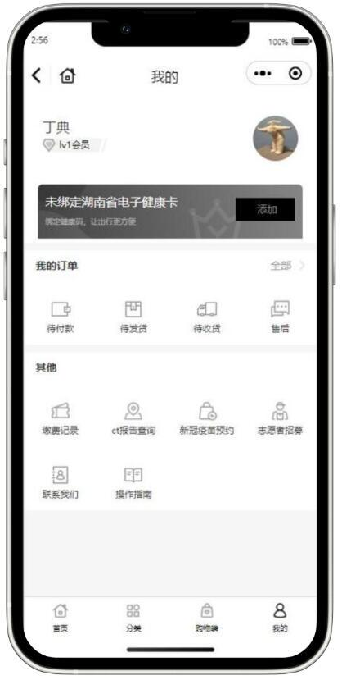
项目背景
技术优势
项目背景
项目介绍
团队成果
模式创新
项目成果
商业模式
小程序展示
Notes:
千库网

Slide 9


项目背景
技术优势
项目背景
项目介绍
团队成果
模式创新
项目成果
商业模式
远程“云检测”
Notes:
千库网

Slide 10
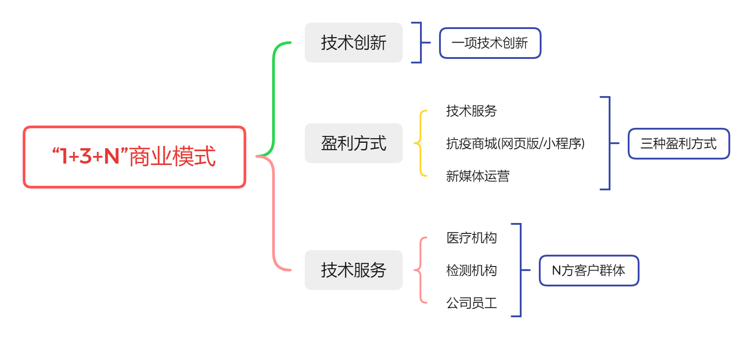
项目背景
技术优势
项目背景
项目介绍
团队成果
模式创新
项目成果
商业模式
“1+3+N”商业模式创新
Notes:
千库网

Slide 11
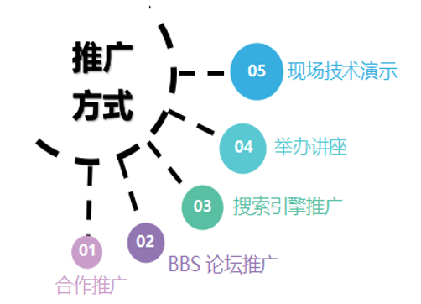
项目背景
技术优势
项目背景
项目介绍
团队成果
模式创新
项目成果
商业模式
双线合一推广模式
线上推广：
合作推广
BBS论坛推广
搜索引擎推广
线下推广：
结合受众人群举办讲座
现场技术演示
Notes:
千库网

Slide 12
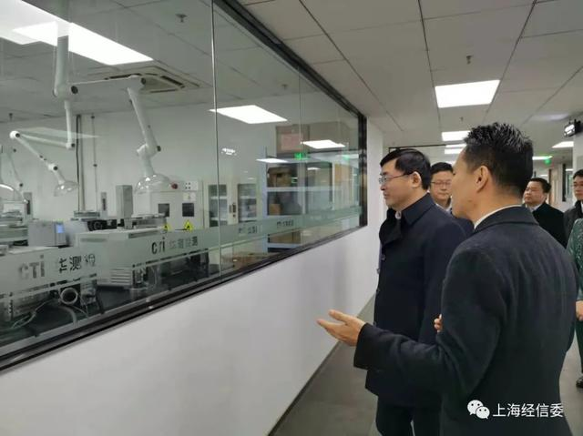

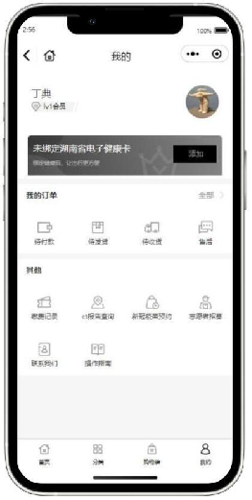
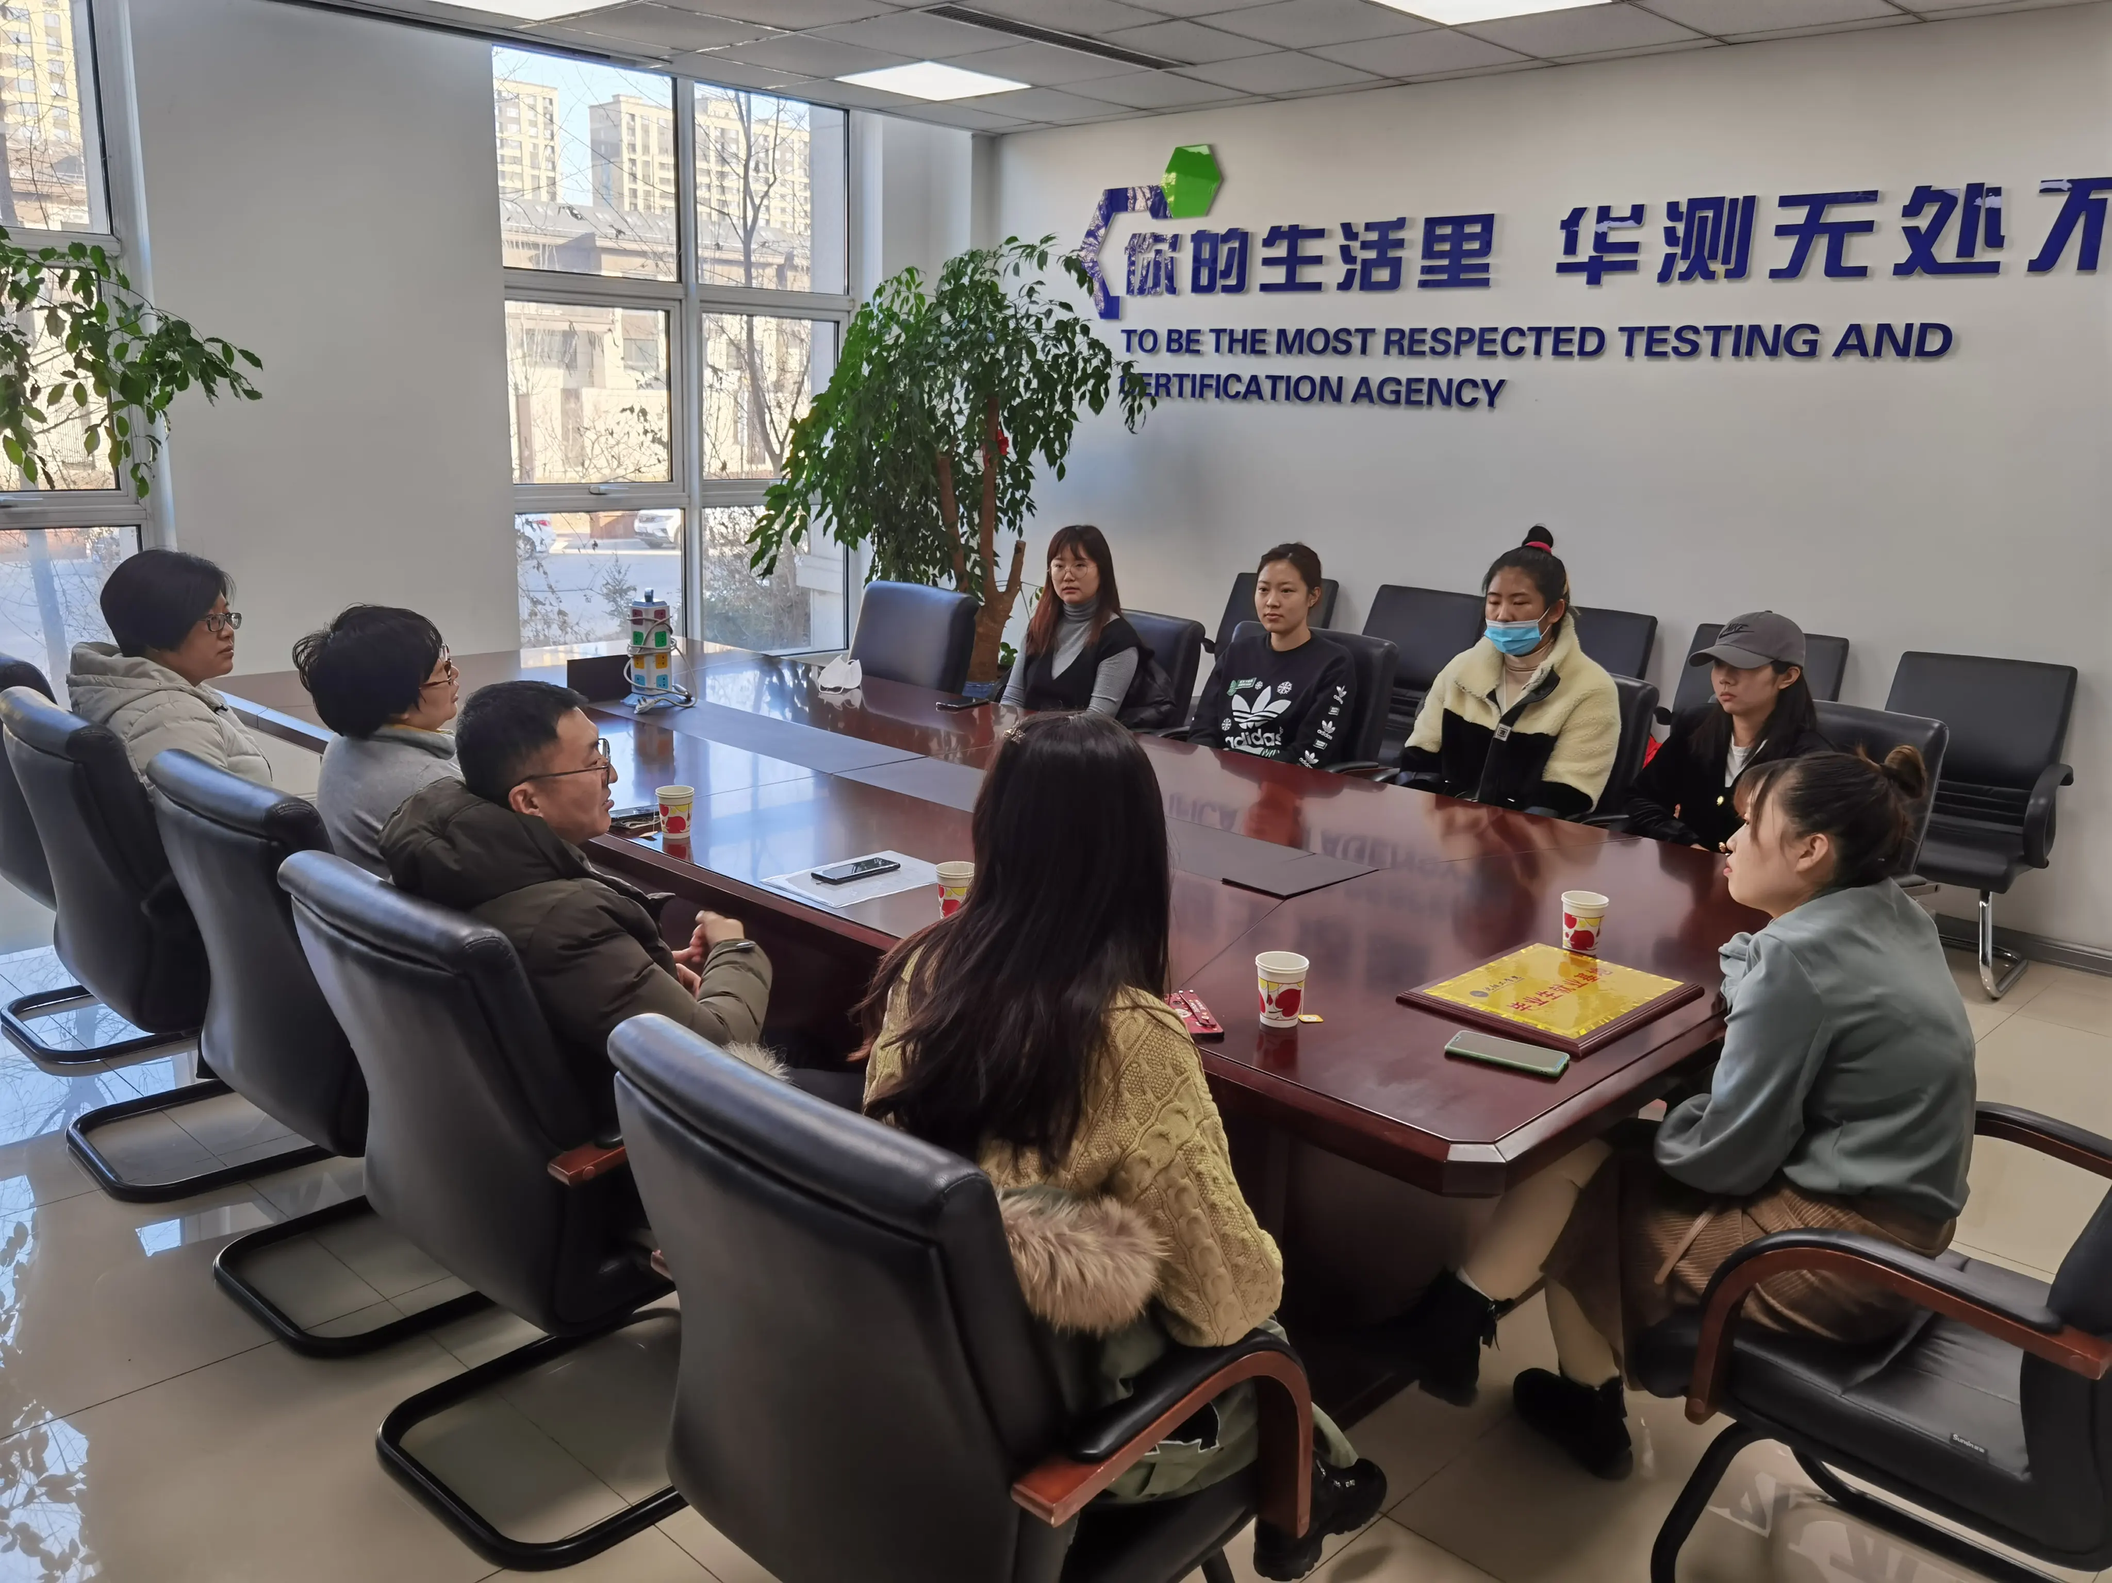
项目背景
技术优势
项目背景
项目介绍
团队成果
模式创新
项目成果
商业模式
发展路程
发展后期
发展前期
与华辰物流有限公司，
品标华测检测达成合作
增设抗疫用品商城
开发微信小程序
发展中期
Notes:
千库网

Slide 13


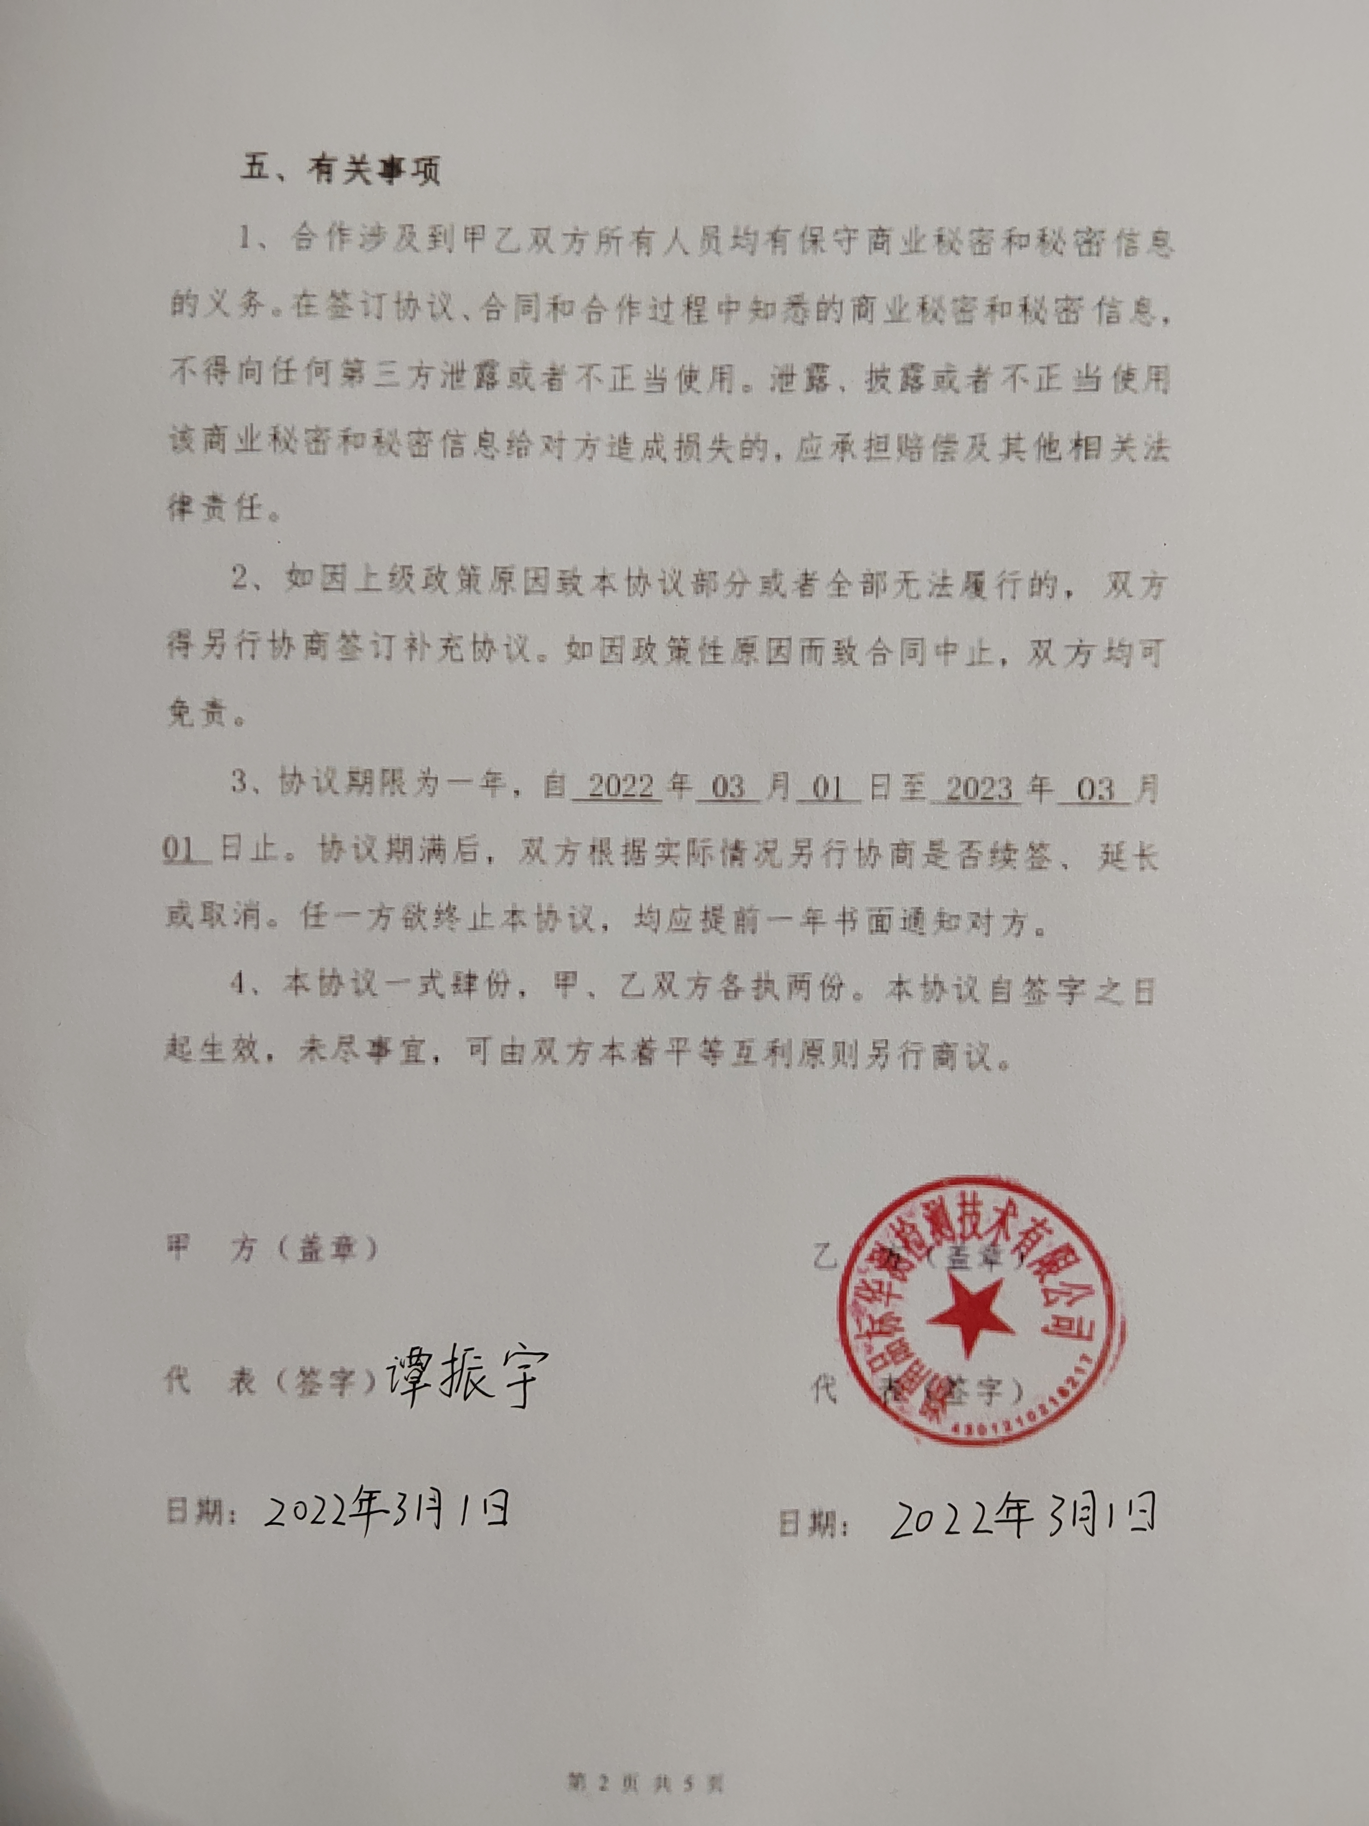
项目背景
作品展示
项目成果
商业模式
项目背景
项目介绍
技术和模式创新
项目优势
项目优势
团队成果
技术资源雄厚，检测模式创新
甲方合作企业 | 乙方团队负责人
湖南品标华测检测技术有限公司 | 包含团队成员
湘南地区最大的检测机构
拥有检测点387个
每天可提供检测次数30,459次

Slide 14
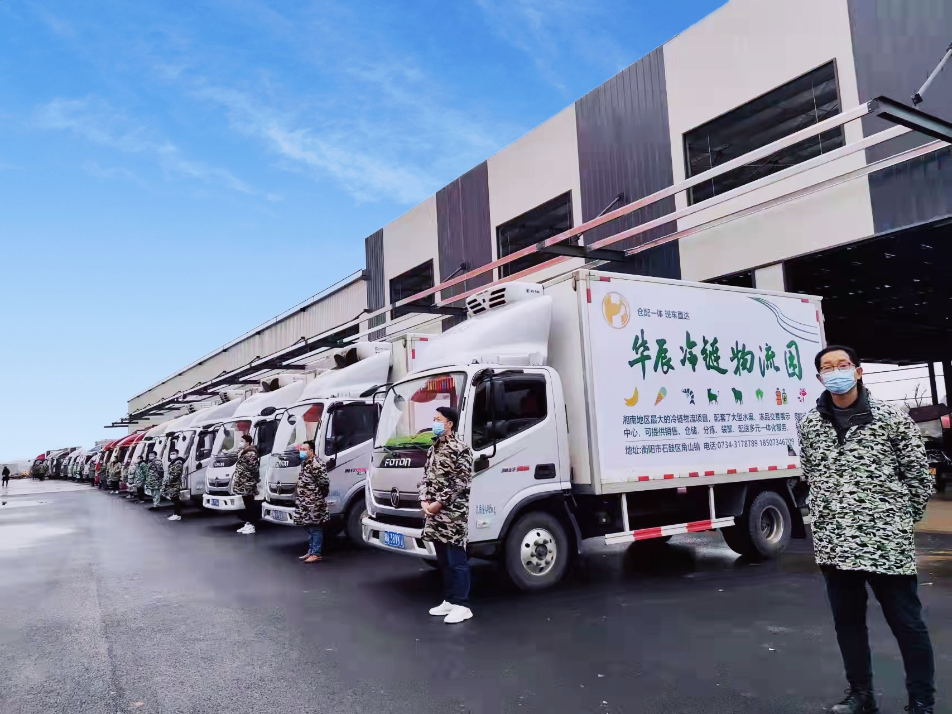
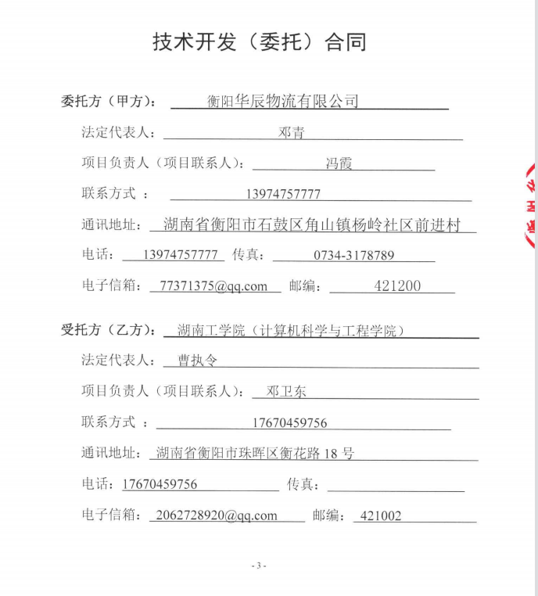
项目背景
作品展示
项目成果
商业模式
项目背景
项目介绍
技术和模式创新
项目优势
团队成果
联动AI、企业，共同抗疫
甲方合作企业 | 乙方团队负责人
衡阳市华辰物流有限公司 | 包含团队成员
湖南地区最大的物流集团
物流园面积5670.98平方米
拥有员工数千名

Slide 15
项目背景
技术优势
项目背景
项目介绍
团队成果
模式创新
项目成果
商业模式
市场预期
 | 初期 | 第一年 | 第二年 | 第三年 | 第四年 | 第五年
总收入 | ——— | 14.52 | 26.27 | 77.12 | 124.59 | 209.5
成本 | 25 | 32 | 32 | 31 | 27 | 31
运营资金垫支 | -20 | ——— | ——— | ——— | ——— | ———
折旧 | ——— | 1 | 1 | 1 | 1 | 1
税前利润 | ——— | -18.48 | -6.37 | 45.12 | 96.59 | 177.5
所得税 | ——— | 0 | 0 | 0 | 24.15 | 44.37
税后利润 | ——— | -18.48 | -6.37 | 45.12 | 72.44 | 133.13
+折旧 | ——— | 1 | 1 | 1 | 1 | 1
+无形资产摊销 | ——— | 5 | 5 | 5 | 5 | 5
+运营资金回收 | ——— | ——— | ——— | ——— | ——— | 10
净现金流 | -45 | -12.48 | -0.37 | 51.12 | 78.44 | 149.13
投资净收益：
在1-2年为负收益
在3-5年为正收益
收益涨幅逐年增大
前期盈利：
主要来源于对医疗机构的技术服务，与周边抗疫商家合作的售卖佣金
后期盈利：
主要来源于自营的抗疫商品售卖，线上广告收费，政府合作的盈利
Notes:
千库网

Slide 16
项目背景
技术优势
项目背景
项目介绍
团队成果
模式创新
项目成果
商业模式
计划总投入200万元
前期投入50万
合伙人自筹资金
申请小额创业贷款
YBC创业贷款
股权融资
申请“湖南省创业投资引导基金”
Notes:
千库网

Slide 17
项目背景
技术优势
项目背景
项目介绍
团队成果
模式创新
项目成果
商业模式
项目建设与成本预算
资金注入三阶段
网页设计、开发
阶段一
运营推广
阶段二
提供多样化服务
阶段三
Notes:
千库网

Slide 18
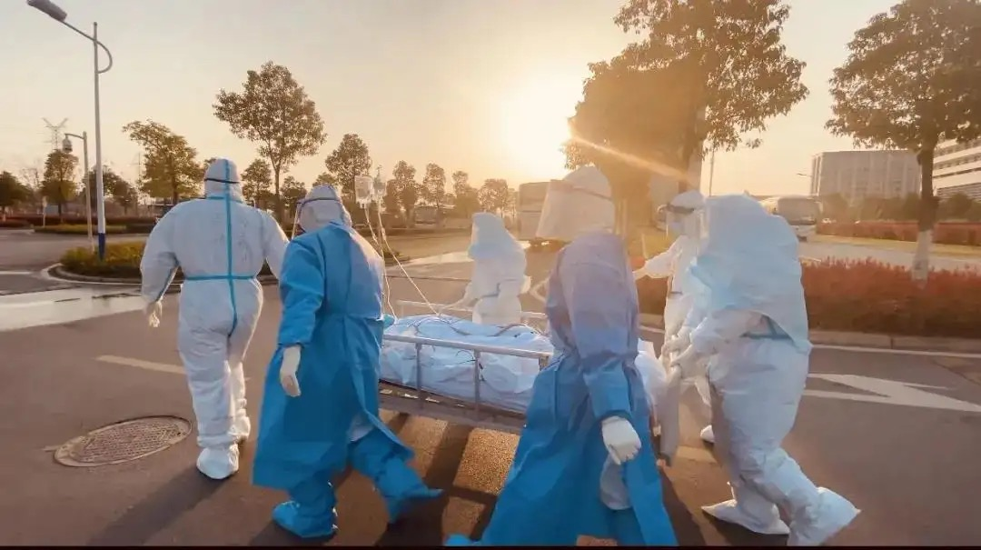
空白演示
未来展望
团队收入满足发展
检测速度快进一步
利润情况：
五年累计利润达到206.58万
团队增收率：
增收率逐年提高
并在4-5年稳定且高于80%
单击输入您的封面副标题

Slide 19


